Slide 1



Predict Clicked Ads Customer Classification by using Machine Learning
Created by:
Mohamad Reza Syahziar
rezasyahziar@gmail.com
https://www.linkedin.com/in/mohamad-reza-syahziar-92213215a/
“I have more than one year of experience in several internships and traineeships. My previous experience was training at YABB Gojek Indonesia as one of their Data Analyst Trainees and also experience in Boothcamp Rakamain Data Science. I was mentored by several people in the classes . I am currently open for a new job opportunity.”

Slide 2
Overview
“Sebuah perusahaan di Indonesia ingin mengetahui efektifitas sebuah iklan yang mereka tayangkan, hal ini penting bagi perusahaan agar dapat mengetahui seberapa besar ketercapainnya iklan yang dipasarkan sehingga dapat menarik customers untuk melihat iklan.
Dengan mengolah data historical advertisement serta menemukan insight serta pola yang terjadi, maka dapat membantu perusahaan dalam menentukan target marketing, fokus case ini adalah membuat model machine learning classification yang berfungsi menentukan target customers yang tepat ”

Slide 3
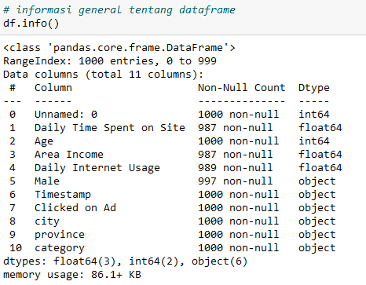
Customer Type and Behaviour Analysis on Advertisement
Exploration Data Analysis (EDA)
Berikut analisis singkat dari info data :
Data terdiri dari 1000 data
Terdapat misisng value pada variabel Daily Time Spent on Site, Area Income, Daily Internet Usage, dan Male
Untuk tipe data sudah sesuai
Feature yang akan kita gunakan yang sesuai dengan iklan yaitu:
Age : Untuk mengetahui umur dari pengguna website
Daily Time Spent on Site : Untuk mengetahui waktu Custumer pada websaite dalam sehari
Daily Internet Usage : Untuk mengetahui waktu penggunaan internet dalam sehari
Timestamp : Untuk mengetahui waktu customer menggunakan website
Clicked on Ad : Untuk mengetahui apakah iklan / Ads di click atau dilihat
Untuk selengkapnya, dapat melihat jupyter notebook disini
https://drive.google.com/file/d/1SkaC9CiFfP43kMCzFDrfPQ-ds7VlAPAQ/view?usp=sharing

Slide 4
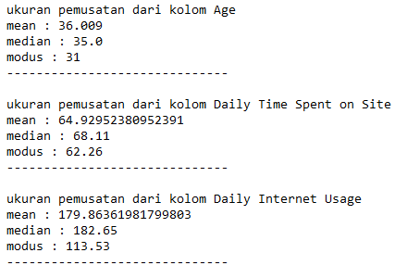
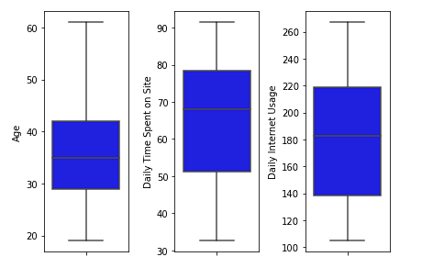
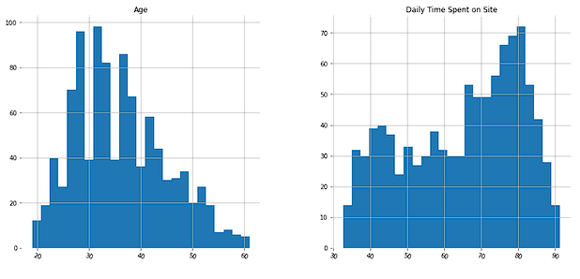
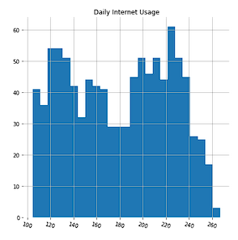
Customer Type and Behaviour Analysis on Advertisement
Univariate analysis (Numerik)
Dapat dilihat pada nilai ukuran pemusatan bahwa ( mean > median > modus) yang berarti Age memiliki distribusi positif atau dari visualisasi box plot bahwa nilai dari age bagus tanpa outlier dan dapat dilihat pada histogram bahwa Age berdistribusi positif, untuk Daily Time Spent on Site dan Daily Internet Usage memiliki nilai yang naik turun tetapi pada box plot terlihat bahwa data yang dimiliki bagus tidak memiliki outlier dan distribusinya bersifat naik turun yaitu multinominal,
Rekomendasi pemrosesan data untuk feature ini yaitu:
* Age : Log transformation
* Daily Time Spent on Site dan Daily Internet Usage : Normalisasi
Untuk selengkapnya, dapat melihat jupyter notebook disini
https://drive.google.com/file/d/1SkaC9CiFfP43kMCzFDrfPQ-ds7VlAPAQ/view?usp=sharing

Slide 5
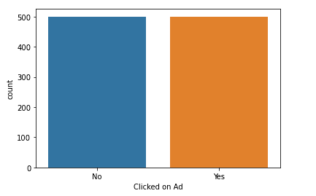
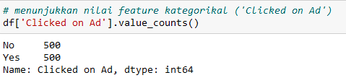
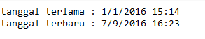
Customer Type and Behaviour Analysis on Advertisement
Univariate analysis (Kategorik)
Untuk feature kategorikal yang akan digunakan pada project ini yaitu Click on Ad dimana ini menentukan apakah iklan yang ada di website di klik atau tidak, dari plot terlihat bahwa nilai dari yes dan no sama 500
Untuk timestamp yang menunjukkan kapan website dikunjungi yang data diambil dari 1/1/2016 hingga 7/9/2016
Nilai feature Click Ad berisi yes dan no sama 500
Data Timestamp berisi data dari Januari hingga Juli 2016
Untuk selengkapnya, dapat melihat jupyter notebook disini
https://drive.google.com/file/d/1SkaC9CiFfP43kMCzFDrfPQ-ds7VlAPAQ/view?usp=sharing

Slide 6
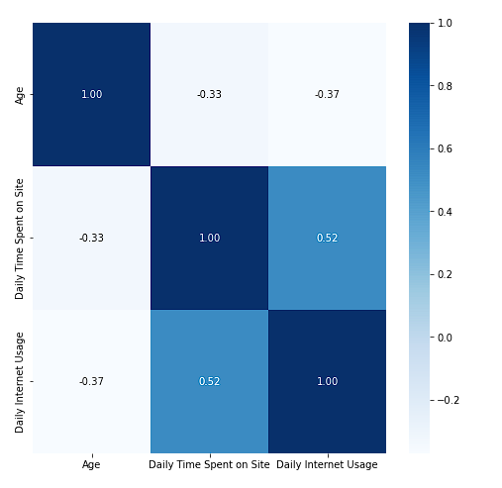
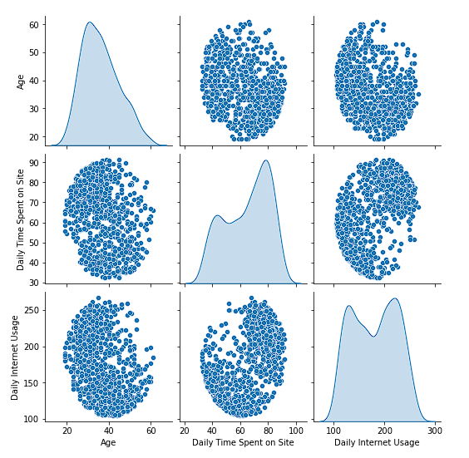
Customer Type and Behaviour Analysis on Advertisement
Bivariate analysis
korelasi heatmap
Dapat dilihat bahwa hubungan corelasi untuk feature numerikal Daily Time Spent on Site dan Daily Internet Usage memiliki tingkat corelasi tertinggi yaitu 0.52 yang berarti kedua feture tersebut saling berhubungan kuat
scater plot
Pada scater plot dapat dilihat bahwa distribusi dari setiap feature cendering normal hanya Age sedikit positif skewed
Untuk selengkapnya, dapat melihat jupyter notebook disini
https://drive.google.com/file/d/1SkaC9CiFfP43kMCzFDrfPQ-ds7VlAPAQ/view?usp=sharing

Slide 7
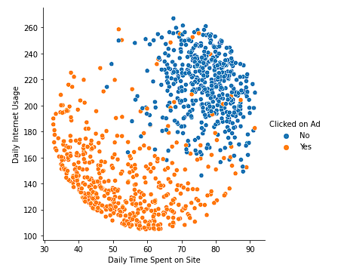
Customer Type and Behaviour Analysis on Advertisement
Multivariate analysis
Plot tersebut merupakan plot dari feature dengan corelasi tertinggi yaitu Daily Time Spent on Site, Daily Internet Usage dengan feature Clicked on Ad, yang dapat dianalisis sebagai berikut:
pada plot bahwa kebanyakan dari customer yang clik on AD Yes nilai Daily Time Spent on Site, Daily Internet Usage tidak terlalu tinggi
Sedangkan nilai No berada pada Daily Time Spent on Site, Daily Internet Usage yang tinggi
Untuk selengkapnya, dapat melihat jupyter notebook disini
https://drive.google.com/file/d/1SkaC9CiFfP43kMCzFDrfPQ-ds7VlAPAQ/view?usp=sharing

